Slide 1
1601 PROGRAMI BAŞVURU FORMU

Slide 2
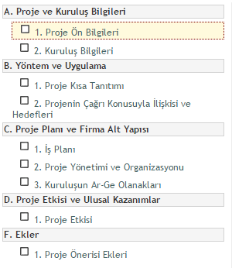
Ön Kayıt İşlemleri
Proje Ön Bilgileri kısmında istenen bilgileri giriniz.
Bu kısımda aşağıdaki bilgilerin girilmesi gerekmektedir:
Kuruluş yetkilisi kimlik bilgileri
Proje yürütücüsü kimlik bilgileri
Gelir tablosu ve bilanço verileri (şirket olarak başvuru yapan adaylar için)

Slide 3
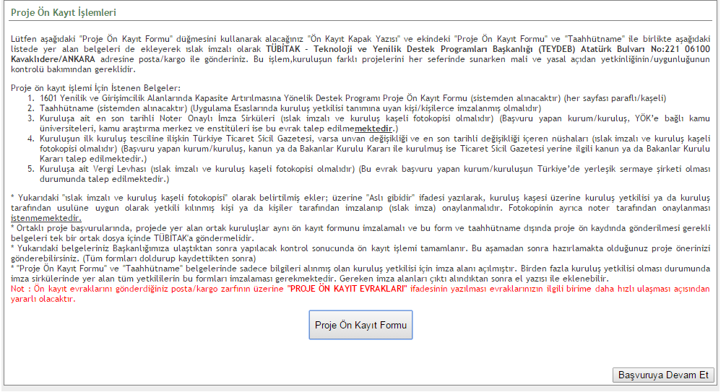
Ön Kayıt İşlemleri
Proje Ön Bilgileri kısmı tamamlandıktan sonra çıkan ekranda Proje Ön Kayıt Formu düğmesine basarak otomatik oluşan formu PDF formatında indirebilirsiniz
Bu form ve eklerinin çağrıda belirtilen tarihe kadar TÜBİTAK’a ulaştırılması gerekmektedir. İlgili tarih sonrasında evrak girişi yapılan belgeler işleme alınmayacaktır.

Slide 4
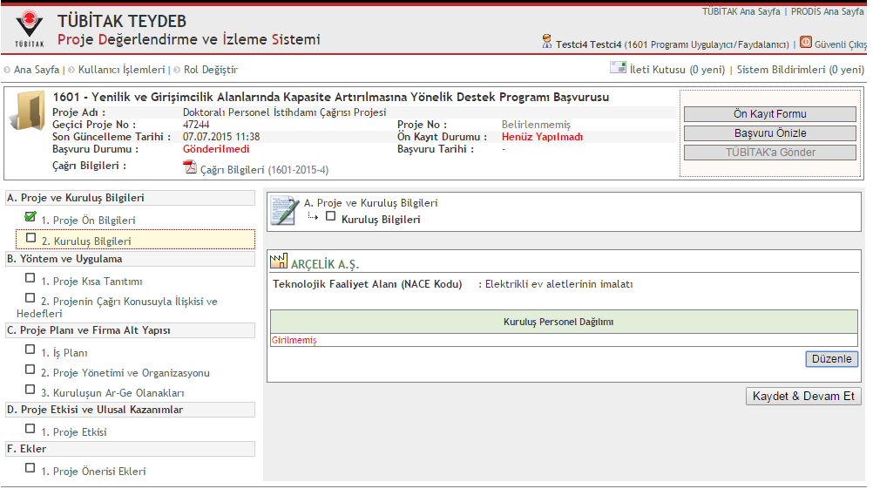
Bölüm A – Kuruluş Bilgileri
Çalışan sayısı verilerini girerek bu kısmı tamamlayınız.

Slide 5
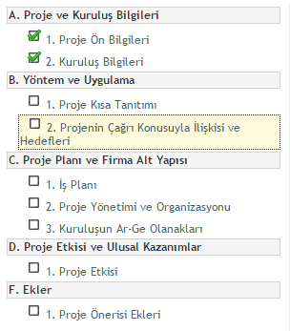
Bölüm – B Proje Kısa Tanıtımı
Proje kısa tanıtımında ana hatlarıyla proje önerinizin özetlenmesi beklenmektedir.
Bu kısmı proje önerisinin diğer kısımları tamamlandıktan sonra hazırlamanız tavsiye edilir.

Slide 6
Bölüm – B Projenin Çağrı Konusuyla İlişkisi ve Hedefleri
Bu kısımda aşağıdaki konularda bilgi vermeniz beklenmektedir:
Projenin çağrı konusu ile ilişkisi
Problem tanımı
Çözüm önerisi
Proje hedefleri
Hedef kitle
Yöntem

Slide 7
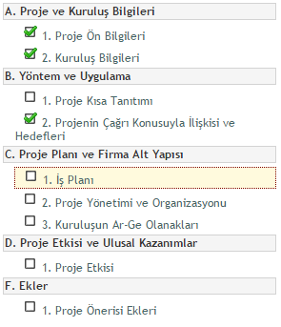
Bölüm – C Proje Planı ve Firma Alt Yapısı
Bu kısımda aşağıdaki konularda bilgi vermeniz beklenmektedir:
İş Planı
Proje Yönetimi ve Organizasyonu
Kuruluşun Ar-Ge Olanakları

Slide 8
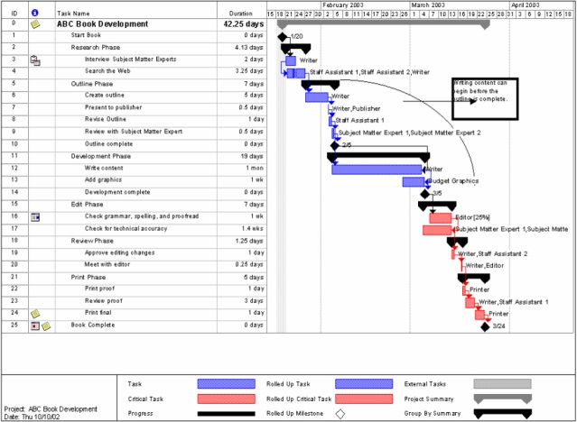
İş Planı
24 aylık destek süresini dikkate alarak projeye ilişkin iş planınızı oluşturunuz.
İş planınızı Gantt şeması haline getirerek PDF formatında PRODİS’e yükleyiniz.

Slide 9
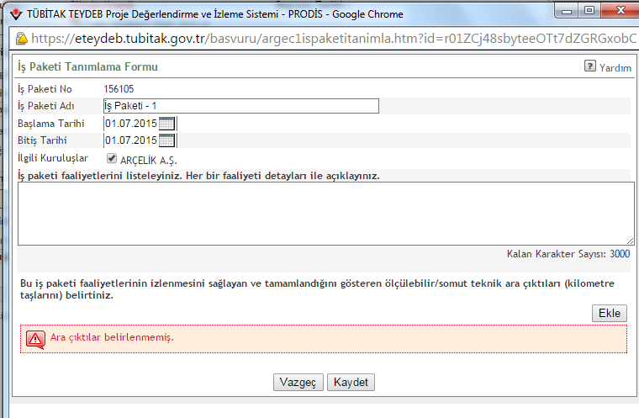
İş Paketleri Listesi
Hazırladığınız iş planına uygun olarak iş paketlerini ekleyiniz.
İş paketi niteliğine uygun ara çıktıları tanımlayınız.

Slide 10
Proje Yönetimi ve Organizasyonu
Proje koordinasyonu ile ilgili bilgi veriniz.
Koordinasyonda görev alan birim ve kişileri bir organizasyon şeması üzerinde gösteriniz.
Organizasyon şemasını PDF formatında PRODİS’e yükleyiniz.

Slide 11
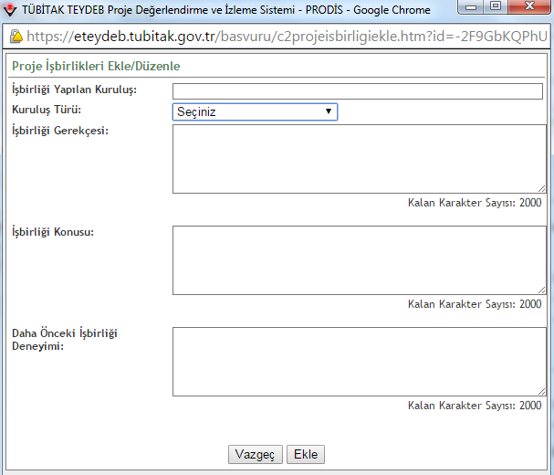
Proje İşbirlikleri
Proje kapsamında dış paydaşlarla yapılacak işbirlikleri bu alanda tanımlanmalıdır.

Slide 12
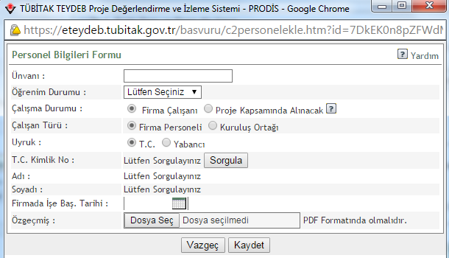
Proje Personel Listesi
Projede görev alacak personelin girişini bu kısma yapınız.
Personel özgeçmişlerini PDF formatında yükleyiniz.

Slide 13
Kuruluşun Altyapısı
Bu kısımda yürütücü kuruluşun altyapısını aşağıdaki başlıkları ve çağrı kapsamını dikkate alarak açıklayınız:
Çağrı konusuyla ilgili deneyim
Proje yönetim kapasitesi ve deneyim
Ulusal ve uluslararası işbirliği deneyim
Personel yetkinliği
Fiziksel altyapı

Slide 14
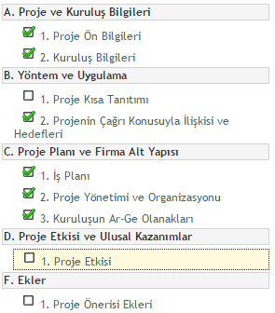
Bölüm – D Proje Etkisi ve Ulusal Kazanımlar
Bu kısımda aşağıdaki konularda bilgi vermeniz beklenmektedir:
Proje sonuçları
Beklenen etki
Yaygın Etki
Sürdürülebilirlik

Slide 15
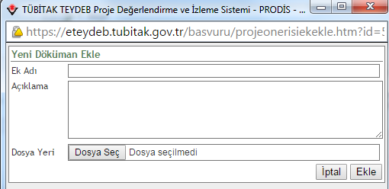
Proje Önerisi Ekleri
Ek dosyaları PDF formatında proje önerisine ekleyiniz.

Slide 16
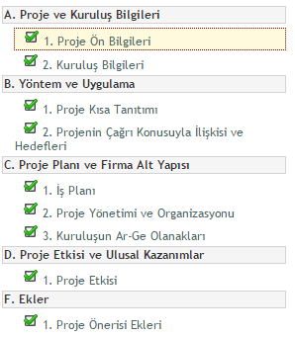
Proje Önerisinin Gönderilmesi
Bütün kısımlar tamamlandıktan sonra B – Yöntem ve Uygulama Bölümü’ndeki Proje Kısa Tanıtımı kısmını da tamamlayınız.
Ön kayıt işlemleri tamamlandıktan ve proje önerisiyle ilgili bütün bölümler hazırlandıktan sonra «TÜBİTAK’a gönder» düğmesi aktif hale gelecektir.
«TÜBİTAK’a gönder» düğmesi ile proje önerinizi TÜBİTAK’a gönderebilirsiniz.

Slide 17
www.teydeb.tubitak.gov.tr
teydeb@tubitak.gov.tr
Teşekkürler…
Notes:
17

